Slide 1



TRƯỜNG TIỂU HỌC VÀ THCS CHIỀNG LƯƠNG
CHÀO MỪNG QUÝ THẦY CÔ
VỀ DỰ GIỜ THĂM LỚP 3A

Slide 2
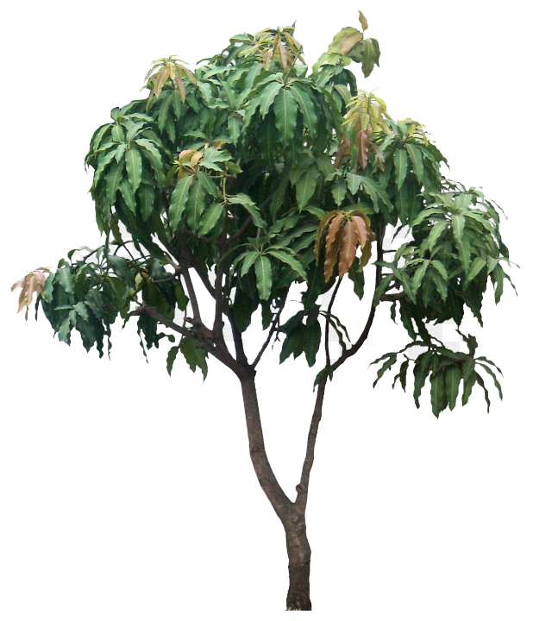


TRÒ CHƠI: HÁI XOÀI
36 : 9 =
8
4
64 : 8 =
4
6
27 : 3 =
9
3
42 : 7 =
2
1

Slide 3









KHỞI ĐỘNG

Slide 4


Slide 5
Toán:
Bài 27: MỘT PHẦN HAI. MỘT PHẦN TƯ

Slide 6

Chia hình vuông thành hai phần bằng nhau. Lấy một phần, được một phần hai hình vuông.
Một phần hai viết là
Một phần hai còn gọi là một nửa.
1
1
1
2
2
2
1
1
Chia hình vuông thành bốn phần bằng nhau. Lấy một phần, được một phần, được một phần tư hình vuông.
Một phần tư viết là
4
4
1
1
1
4
4
4

Slide 7
Luyện tập

Slide 8

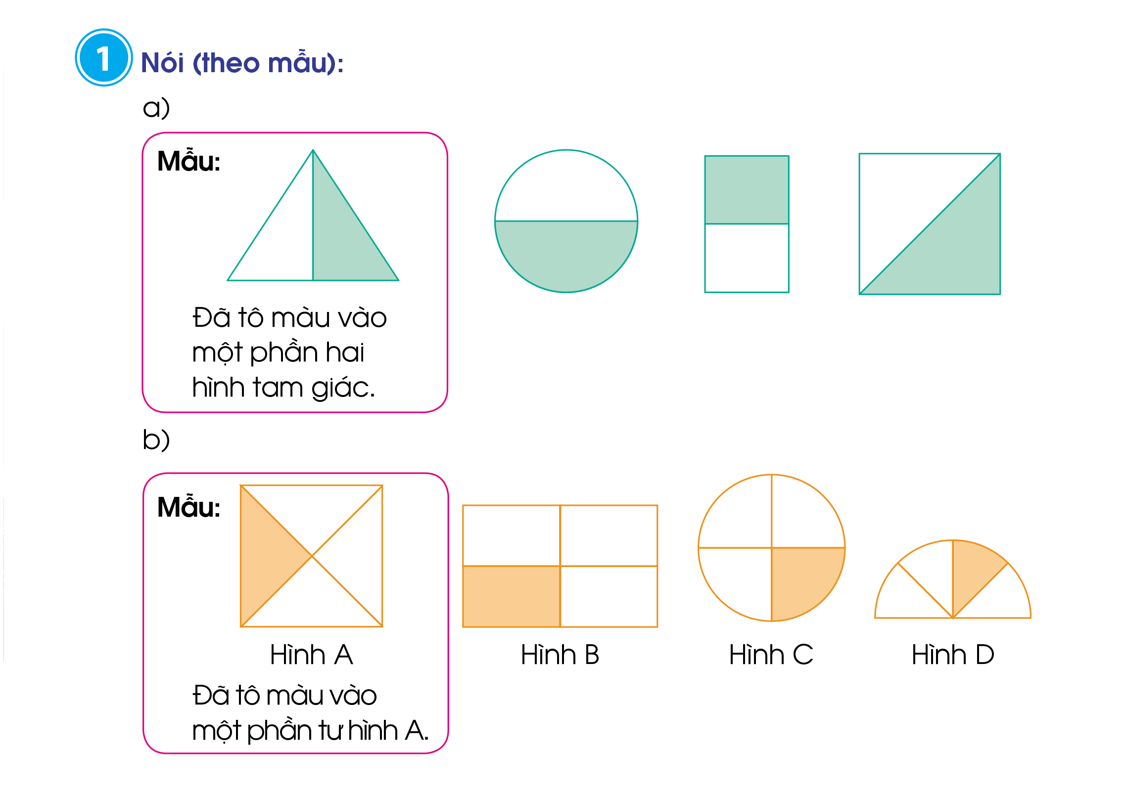
Nói (theo mẫu):
a)
Mẫu:
Đã tô màu vào một phần hai hình tròn.
Đã tô màu vào một phần hai hình chữ nhật.
Đã tô màu vào một phần hai hình vuông.
Đã tô màu vào một phần hai hình tam giác.

Slide 9
b)
Mẫu:
Đã tô màu vào một phần tư hình B.
Đã tô màu vào một phần tư hình C.
Đã tô màu vào một phần tư hình D.
Hình A
Đã tô màu vào một phần tư hình A.

Slide 10

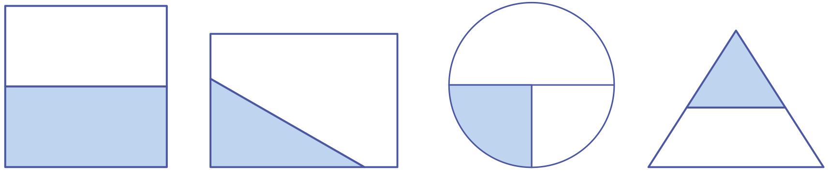
1
a) Đã tô màu hình nào?
2
Hình 1
Hình 2
Hình 3
Hình 4

Slide 11
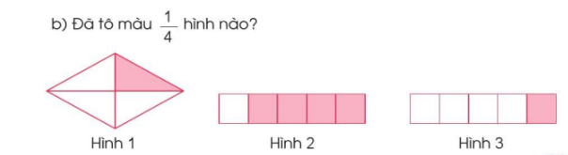

Slide 12

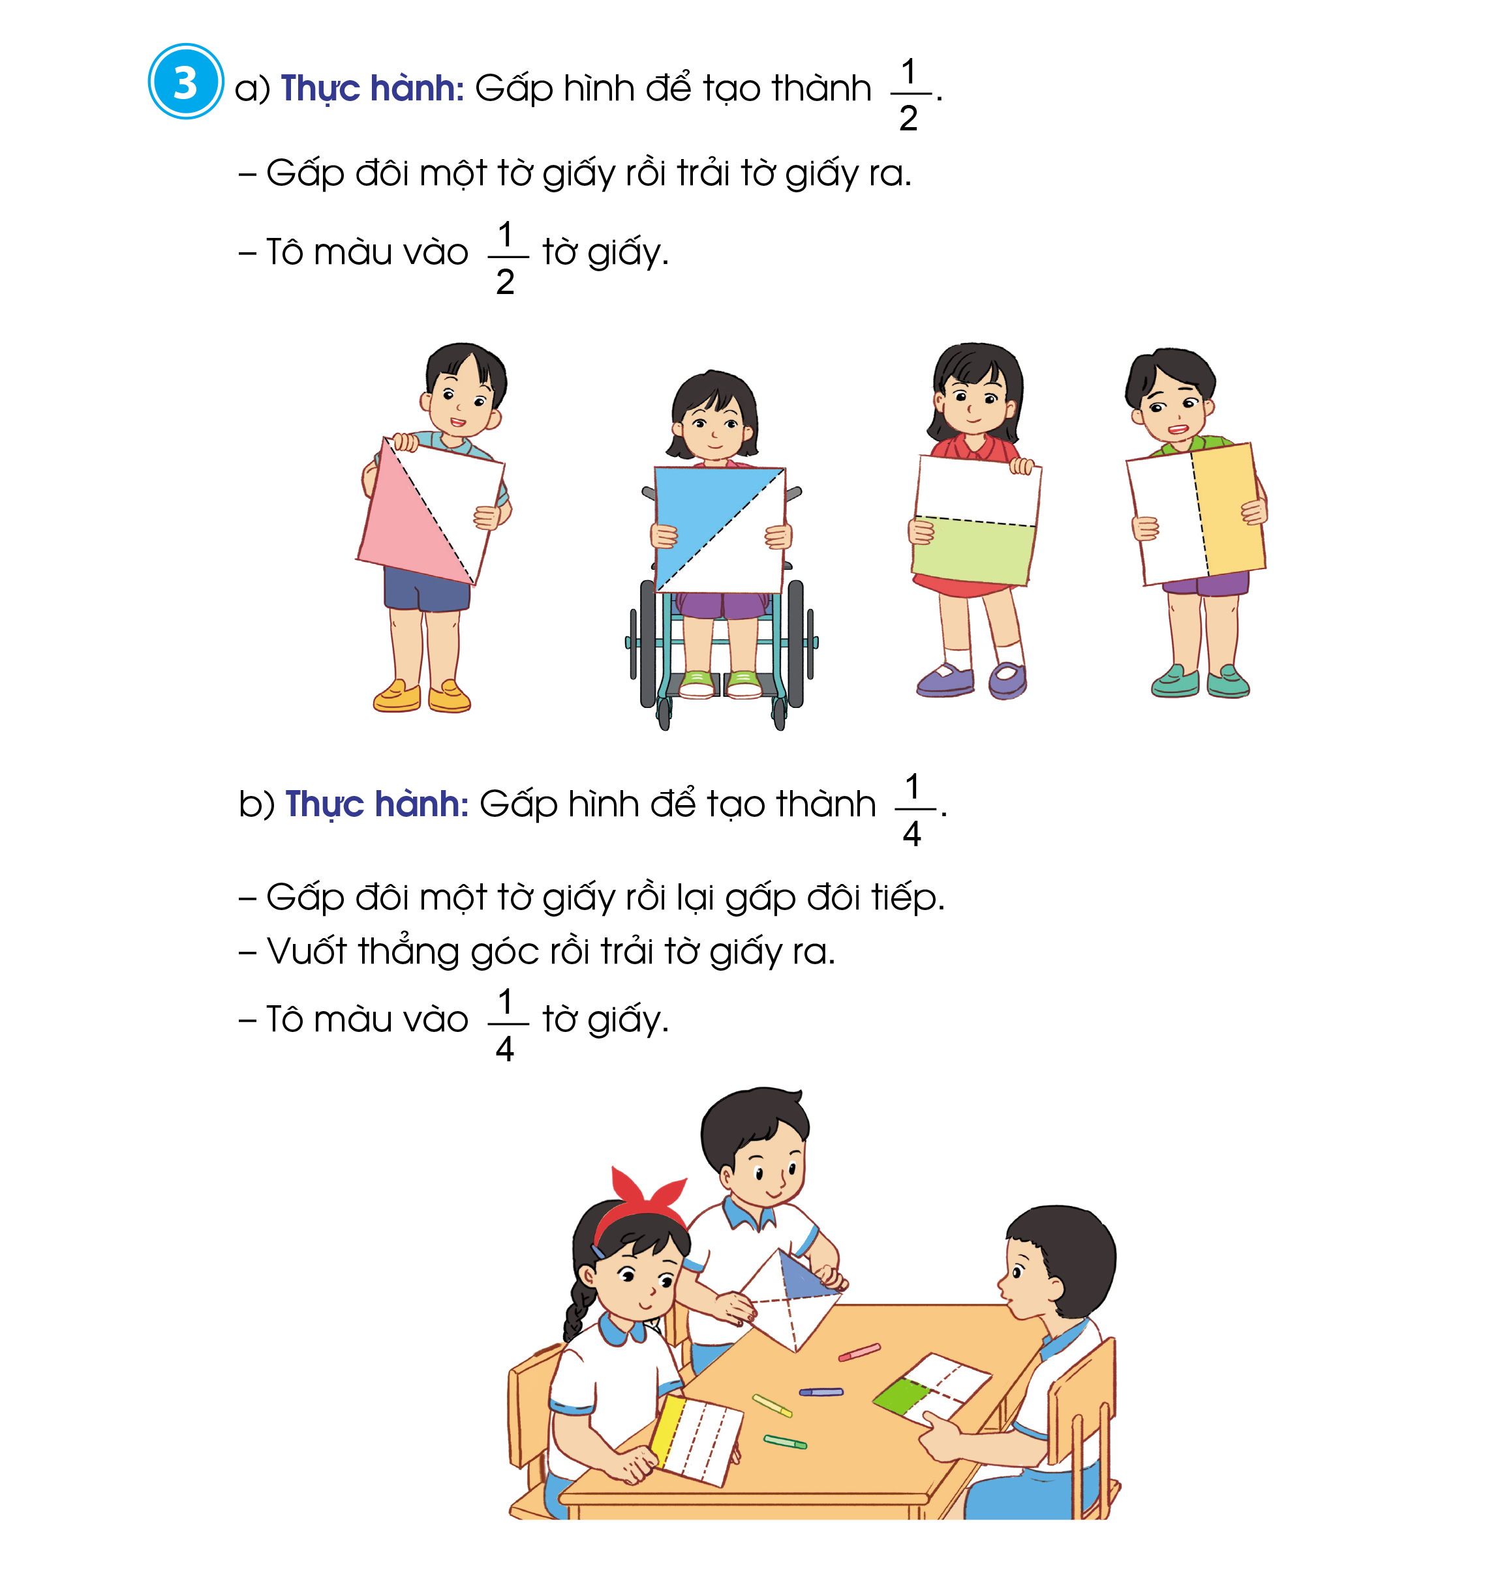
1
Thực hành: Gấp hình để tạo thành
2
Gấp đôi một tờ giấy rồi trải tờ giấy ra.
Tô màu vào tờ giấy.
1
2

Slide 13
1
Thực hành: Gấp hình để tạo thành
4
Gấp đôi một tờ giấy rồi lại gấp đôi tiếp.
Vuốt thẳng góc rồi trải tờ giấy ra.
Tô màu vào tờ giấy.
1
4

Slide 14

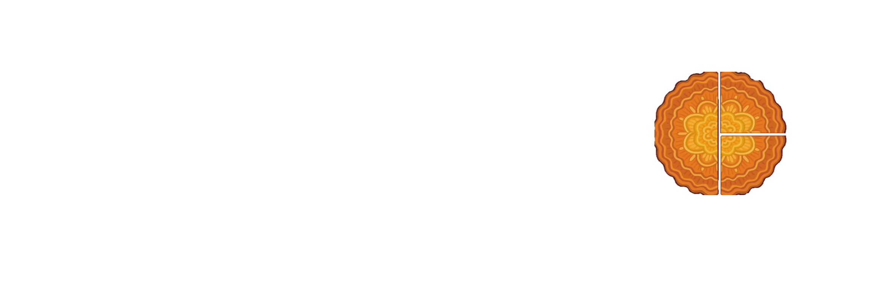
1
Trang muốn ăn chiếc bánh, Nguyên muốn ăn chiếc bánh. Em hãy giúp hai bạn phần bánh thích hợp ở hình bên.
1
2
4
Nguyên
Trang
Nguyên

Slide 15

XIN CHÂN THÀNH CẢM ƠN
QUÝ THẦY CÔ GIÁO VÀ CÁC EM

